Slide 1
第十章 振 动
§ 10.1 简谐振动
§ 10.2 简谐振动的能量
§ 10.3 简谐振动的合成

Slide 2
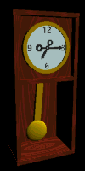
§ 10.1 简谐振动
一 简谐振动
平衡位置
1 机械振动
物体或物体的某一部分在一定位置附近来回往复的振动
实例:
心脏的跳动，
钟摆，乐器， 地震等

Slide 3
2 简谐振动
简谐振动 最简单、最基本的振动
合成
简谐振动
复杂振动
分解
谐振子 作简谐振动的物体

Slide 4
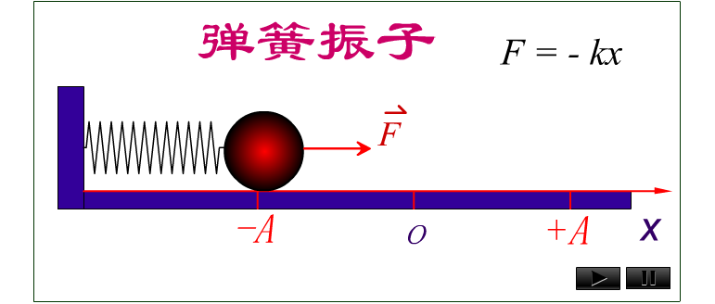
弹簧振子的振动
振动的成因：
回复力+惯性

Slide 5
3 弹簧振子的振动分析
令
得
即
简谐振动的特征：加速度 与位移的大小x成正比，方向相反.

Slide 6
解方程
简谐振动的微分方程
解得
简谐振动方程
A、φ是积分常数，根据初始条件确定
速度
加速度

Slide 7
图
取
图
图

Slide 8
二 振幅
简谐振动方程
图

Slide 9
三 周期、频率
周期
注意
图
弹簧振子周期

Slide 10
频率
图
圆频率
周期和频率仅与振动系统本身的物理性质有关

Slide 11
例如，心脏的跳动80次/分
周期为
频率为
动物的心跳频率(参考值,单位:Hz)
大象 0.4~0.5 马 0.7~0.8
猪 1~1.3 兔 1.7
松鼠 6.3 鲸 0.13

Slide 12
昆虫翅膀振动的频率（Hz）
雌性蚊子 355~415
雄性蚊子 455~600
苍 蝇 330
黄 蜂 220

Slide 13
四 相位
相 位
初相位
相位的意义: 表征任意时刻（t）物体振动状态. 物体经一周期的振动，相位改变

Slide 14
五 常数 和 的确定
初始条件
对给定振动系统，周期由系统本身性质决定，振幅和初相由初始条件决定.

Slide 15
讨论
已知
求
取
图

Slide 16
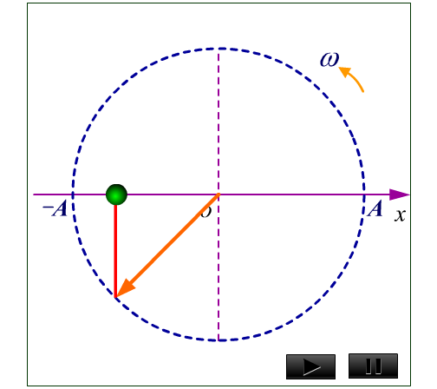
六 旋转矢量
自Ox轴的原点O作一矢量 ，使它的模等于振动的振幅 A ，并使矢量 在 Oxy 平面内绕点O作逆时针方向的匀角速转动，其角速度与振动角频率 相等，这个矢量就叫做旋转矢量.

Slide 17
当矢量 与 x轴的夹角为 时，矢量 的端点在 x轴的投影点的坐标为：

Slide 18
用旋转矢量表示位移
以 为原点旋转矢量 的端点在 x轴上的投影点的运动为简谐运动.

Slide 19
例 1 一质量为0.01 kg的物体作简谐运动，其振幅为0.08 m，周期为4 s，起始时刻物体在 处，向ox 轴负方向运动（如图）.
求
（1）t =1.0 s时，物体所处的位置和所受的力；
（2）由起始位置运动到 处所需要的最短时间.

Slide 20
已知:
求: (1)
解: (1)
设简谐运动方程为
把时 时， ，
代入简谐运动方程得：
由图可知

Slide 21
代入上式得
(2) 设由起始位置运动到 处所需要的最短时间为t .

Slide 22
把 带入运动方程，得
求 的另一种方法
起始时刻
t
时刻

Slide 23
例2 已知一轻弹簧k=0.72 N/m，m=20g 从平衡位置 沿桌面向右拉长到 x=0.05m 处释放 。 求：1.振动方程
2.物体第一次过A/2处时的速度，
3.如果物体在x=0.05m 处速度不等于零，而具有向右的初速度v₀=0.3m/s , 求运动方程。
解：
1. 角频率：
振幅：
初相：
振动方程：

Slide 24
2. 求x=A/2时的速度，先求第一次到该处的相位
A
0
x
按题意知物体第一次过A/2处时，相位取较小的值，所以将以上各值带入速度公式：

Slide 25
3. 因为 x₀=0.05m ， v₀=0.3m/s
振幅：
初相：
A
0
x
振动方程：

Slide 26
例3 已知简谐振动的运动曲线如图所示，试求它的初相位和周期。
x
4
解： (1) 从图中看A=4
-2
t
t=0 时 x = -2
2
由振动方程知： 所以：
即：
由于在 t =0 时振子的运动方向为 x 轴正向，所以取
(2) 当 t = 2 时，x = 0 ；所以

Slide 27
§10.2 简谐运动的能量
一、简谐运动的动能
(以弹簧振子为例)
O x

Slide 28
二、简谐运动的势能
三、简谐运动的机械能
线性回复力是保守力，作简谐振动的系统机械能守恒.
振幅不仅给出简谐振动运动的范围，而且还反映了振动系统总能量的大小(与振幅的平方成正比)。 这些结论同样适用于任何简谐振动。

Slide 29
简 谐 振 动 能 量 图
机械能
势能
动能

Slide 30
简谐振动能量守恒，振幅不变
简谐振动势能曲线

Slide 31
四、
能量守恒
简谐振动方程

Slide 32
例1 质量为 的物体，以振幅 作简谐运动，其最大加速度为 ，
求：（1）振动的周期；
（2）通过平衡位置的动能；
（3）总能量；
（4）物体在何处其动能和势能相等？

Slide 33
已知：
求: (1)
；(2)
解: (1)
(2)

Slide 34
已知：
求:(3)
；
(4)何处动势能相等?
解
: (3)
(4)
时
由
得

Slide 35
§10.3 简谐运动的合成
考虑两个同方向同频率简谐运动的合成
设一质点同时参与两独立的同方向、同频率的简谐振动
合运动
相位差

Slide 36
两个同方向同频率简谐运动合成后仍为同频率的简谐运动
另一种方法

Slide 37
讨论
（1）

Slide 38
（2）

Slide 39
小结
（1）相位差
加强
（2）相位差
减弱
（3）一般情况

